Slide 1


CHÀO MỪNG CÁC EM ĐẾN VỚI BÀI HỌC HÔM NAY

Slide 2

HOẠT ĐỘNG
1
KHỞI ĐỘNG

Slide 3


TRÒ CHƠI THỬ TÀI HIỂU BIẾT
Thể lệ: Có 6 câu hỏi, sau khi nghe câu hỏi các em giơ tay để trả lời câu hỏi. Bạn nào trả lời đúng thì được 10 điểm, trả lời sai thì không có điểm.

Slide 4
Góc có đỉnh nằm trùng với tâm đường tròn gọi là góc
A Góc ở tâm
B Góc nội tiếp
C Góc vuông
D Cả A, B, C sai
ĐÁP ÁN ĐÚNG A
ĐÁP ÁN
Câu 1

Slide 5
Trong một đường tròn, nếu số đo góc nội tiếp là
40 độ thì số đo cung bị chắn là bao nhiêu ?
A 20 độ
B 40 độ
C 60 độ
D 80 độ
ĐÁP ÁN ĐÚNG D
ĐÁP ÁN
Câu 2

Slide 6
Góc nội tiếp chắn nửa đường tròn có số đo
bằng bao nhiêu ?
A 45 độ
B 60 độ
C 90 độ
D 180 độ
ĐÁP ÁN ĐÚNG C
ĐÁP ÁN
Câu 3.

Slide 7
Bài tập: Khẳng định sau đây đúng hay sai?
Trong một đường tròn, hai góc nội tiếp cùng chắn
một cung thì bằng nhau.
A. Đ
B. S
BẠN ĐÃ CHỌN Sai
ĐÁP ÁN ĐÚNG A. Đ
Câu 4.

Slide 8
Trong một đường tròn, nếu số đo cung bị chắn bằng
50 độ thì số đo góc nội tiếp chắn cung đó là bao nhiêu?
A 100 độ
B 75 độ
C 50 độ
D 25 độ
ĐÁP ÁN ĐÚNG D
ĐÁP ÁN
Câu 5.

Slide 9
Khẳng định sau đây đúng hay sai?
Trong một đường tròn, các góc nội tiếp cùng chắn
một cung thì bằng nhau.
Trong một đường tròn, các góc nội tiếp bằng nhau
thì chắn một cung.
ĐÁP ÁN ĐÚNG a. Đúng b. Sai
ĐÁP ÁN
Câu 6.

Slide 10





Bài 27. GÓC NỘI TIẾP(tt)

Slide 11
MỤC TIÊU
- Giải thích mối liên hệ giữa số đo góc nội tiếp với số đo góc ở tâm chắn cùng một cung.
- Vận dụng giải một số bài tập liên quan đến số đo góc nội tiếp với số đo góc ở tâm chắn cùng một cung.

Slide 12




NỘI DUNG BÀI HỌC
LUYỆN TẬP
1
VẬN DỤNG
2

Slide 13
HOẠT ĐỘNG
2
LUYỆN TẬP

Slide 14

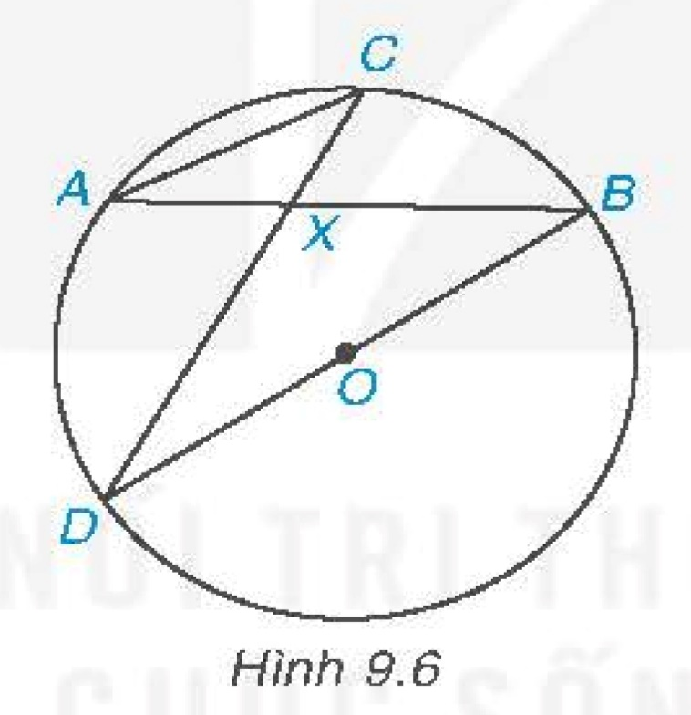

Hoạt động nhóm
Luyện tập :
Cho đường tròn tâm 0 và hai dây cung AB và CD cắt nhau tại điểm X nằm trong đường tròn. Chứng minh rằng:
Giải
và
có:
(góc đối đỉnh),
(hai góc nội tiếp cùng chắn cung
của (O)).
(g.g).
Vậy:

Slide 15
HOẠT ĐỘNG
3
VẬN DỤNG

Slide 16
HOÀN THÀNH NHIỆM VỤ SAU
BT 9.1:
Những khẳng định nào sau đây là đúng
a) Hai góc nội tiếp bằng nhau thì chắn cùng một cung.
b) Góc nội tiếp nhỏ hơn ${90}^{0}có số đo bằng nửa số đo của góc ở tâm chắn cùng một cung.$
c) Góc nội tiếp c$hắn cung nhỏ có số đo bằng số đo của góc ở tâm chắn cùng một cung.$
d) Hai góc nội tiếp bằng nhau thì c$hắn hai cung bằng nhau.$

Slide 17
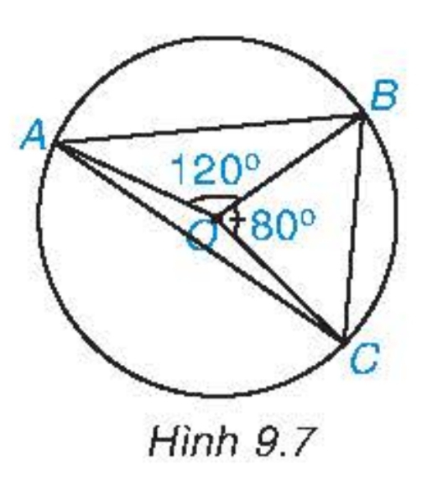
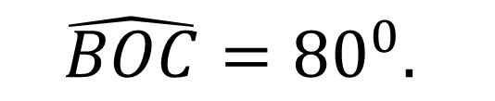
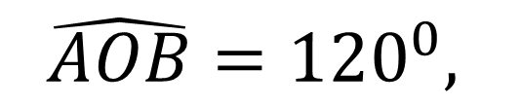
HOÀN THÀNH NHIỆM VỤ SAU
BT 9.2:
Cho các điểm như hình 9.7. Tính số đo các góc của tam giác ABC biết
$$\hat{AOB}={120}^{0},$$
$$\hat{BOC}={80}^{0}.$$
Giải
Xét trong đường tròn (O), ta có:
(góc nội tiếp và góc ở tâm chắn cùng một cung
)
(góc nội tiếp và góc ở tâm chắn cùng một cung
)
Vì tổng ba góc trong tam giác ABC bằng 180º nên

Slide 18
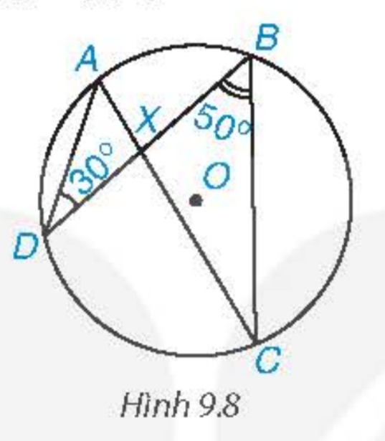
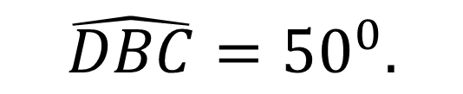
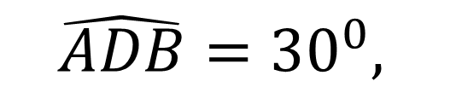
HOÀN THÀNH NHIỆM VỤ SAU
BT 9.3:
Cho đường tròn (0) và hai dây cung AC, BD cắt nhau X. Tính số đo góc AXB biết rằng
$$\hat{ADB}={30}^{0},$$
$$\hat{DBC}={50}^{0}.$$
Giải
Do DAC và DBC là hai góc nội tiếp cùng chắn cung nhỏ
nên
Vì tổng ba góc trong
bằng 180º và góc
kề bù với góc
nên

Slide 19




HƯỚNG DẪN VỀ NHÀ
Ghi nhớ kiến thức trọng tâm trong bài.
Hoàn thành bài tập trong SGK trang 70,71.
Chuẩn bị bài mới: “Bài 28: ĐƯỜNG TRÒN NGOẠI TIẾP VÀ ĐƯỜNG TRÒN NỘI TIẾP CỦA MỘT TAM GIÁC”.

Slide 20



CẢM ƠN CÁC EM
ĐÃ LẮNG NGHE BÀI HỌC!

